Slide 1

Base de Datos Miércoles 4 p.m. - 6 p.m. Salón: B201 Jueves 4 p.m. - 6 p.m. Salón: B402 Viernes 4 p.m. - 6 p.m. Salón: B201 (EL MODELO RELACIONAL)
Docente: Jhon Edisson Villarreal Padilla
Jhon.villareal@usa.edu.co

Slide 2
Modelo Relacional
El modelo relacional para la gestión de una base de datos es un modelo de datos basado en la lógica de predicados y en la teoría de conjuntos. Es el modelo más utilizado en la actualidad para modelar problemas reales y administrar datos dinámicamente.
Su idea fundamental es el uso de «relaciones». Estas relaciones podrían considerarse en forma lógica como conjuntos de datos llamados «tuplas». Cada relación como si fuese una tabla que está compuesta por registros (cada fila de la tabla sería un registro o tupla), y columnas (también llamadas campos).

Slide 3
Tablas
El modelo relacional proporciona una manera simple de representar los datos: una tabla bidimensional llamada relación.
ARTICULO | DESCRIPCIÓN | PRECIO
3786 | CAMISA | 35998
4011 | CAMISETA | 14499
9132 | PANTALON | 49988
5794 | MEDIAS | 8499
4011 | BLUSA | 26989
3141 | CHAQUETA | 99999
Relación Artículos

Slide 4
Atributos (Ai)
Los atributos son las columnas de una relación y describen características particulares de ella.
NUM_ITEM , DES_ITEM , PRECIO
Relación Artículos

Slide 5
Esquema
Es el nombre que se le da a una relación y el conjunto de atributos en ella.
Artículos (articulo, descripción, precio)
En un modelo relación, un diseño consiste de uno o más esquemas, a este conjunto se le conoce como "esquema relacional de base de datos" (relational database schema) o simplemente "esquema de base de datos" (database schema)

Slide 6
Tupla
Cada uno de los renglones en una relación conteniendo valores para cada uno de los atributos.
(3786, CAMISA, PRECIO)

Slide 7
Otros Conceptos
Dominios (Di)
Se debe considerar que cada atributo (columna) debe ser atómico, es decir, que no sea divisible, no se puede pensar en un atributo como un "registro" o "estructura" de datos.
Grado
Numero de atributos de la tabla.
Cardinalidad
Numero de tuplas en la tabla.
Representaciones equivalentes de una relación
Las relaciones son un conjunto de tuplas, no una lista de tuplas. El orden en que aparecen las tuplas es irrelevante.
Así mismo el orden de los atributos tampoco es relevante

Slide 8
Concepto de relación
Relación (A1...........An) subconjunto del producto cartesiano D1x…..xDn.
Consecuencias de la definición de relación como conjunto de tuplas:
No existen tuplas duplicadas (Concepto de clave primaria)
No existe orden en las tuplas ni en los (atributos)

Slide 9
Esquema de una base de datos
Una base de datos relacional es un conjunto finito de relaciones junto con una serie de restricciones o reglas de integridad.
Restricción de integridad condición necesaria para preservar la correlación semántica de la base de datos.
Esquema de la Base de Datos Colección de esquemas de relaciones de relaciones junto con las restricciones de integridad que se definen sobre las relaciones.

Slide 10
Restricciones de integridad asociada a las tuplas de una relación
0 <= edad <= 120
Impuesto <= salario
En ocasiones, no se conoce el valor de un atributo para una determinada tupla. En esos casos a ese atributo desea tupla se le asigna un valor null, que indica que el valor de ese atributo es desconocido, o simplemente, que se atributo no es aplicables a esa tupla.

Slide 11
Restricciones de integridad asociada a las relaciones de la base de datos
Clave primara: Conjunto de atributos seleccionados para identificar unívocamente a las tuplas de una relación.
Integridad de entidad: Los atributos de la clave primaria no pueden tomar valores nulos ya que la clave primaria debe permitirnos identificar unívocamente cada tupla de la relación.
Clave externa: Conjunto de atributos de una relación cuyos valores en las tuplas deben coincidir con los valores de la clave primaria de las tuplas de otra relación.
Integridad referencial: Todos los valores de una clave externa referencian valores reales de la clave referenciada.

Slide 12
Instancia de la base de datos
Instancia o estado de la base de datos Colección de instancias de relaciones que verifican las restricciones de integridad.
Base de datos relacional: Instancia de la base de datos junto con su esquema.

Slide 13
CONVERSIÓN DEL MODELO E-R A UN ESQUEMA DE BASE DE DATOS (CONVERSIÓN A TABLAS)
El modelo es una representación visual que gráficamente nos da una perspectiva de como se encuentran los datos involucrados en un proyecto u organización.
Pero el modelo no nos presenta propiamente una instancia de los datos, un ejemplo que muestre con claridad algunas datos de muestra y como se relacionan en realidad. Por eso es conveniente crear un "esquema", el cual consiste de tablas las cuales en sus renglones (tuplas) contienen instancias de los datos.

Slide 14
MODELO E-R CONVERSIÓN A TABLAS
1. Una tabla por cada conjunto de entidades
nombre de tabla = nombre de conjunto de entidades
2. Una tabla por cada conjunto de relaciones m-m
nombre de tabla = nombre de conjunto de relaciones
3. Definición de columnas para cada tabla
conjuntos fuertes de entidades
4. Columnas = nombre de atributos
conjuntos débiles de entidades
5. Columnas = llave_primaria (dominante) U atributos(subordinado)
conjunto de relaciones R (m-m) entre A, B
6. Columnas (R) = llave_primaria (A) U llave_primaria (B) U atributos(R)
conjunto de relaciones R (1-1) entre A y B

Slide 15
MODELO E-R CONVERSIÓN A TABLAS
7. Columnas (A) = atribs(A) U llave primaria(B) U atributos(R)
conjunto de relaciones R (1-m) entre A y B
Columnas (B) = atribs(B) U llave primaria(A) U atributos(R)

Slide 16
TRANSFORMACIÓN MODELO ENTIDAD RELACIÓN AL MODELO RELACIONAL REGLAS DE TRANSFORMACIÓN
1. Toda entidad del modelo entidad-relación se transforma en una tabla.
2. Cualquier atributo de una entidad se transforma en un campo dentro la tabla, manteniendo las claves primarias.
3. Las relaciones N:M se transforman en una nueva tabla que tendrá como clave primaria la concatenación de los atributos clave de las entidades que relaciona.

Slide 17
TRANSFORMACIÓN MODELO ENTIDAD RELACIÓN AL MODELO RELACIONAL REGLAS DE TRANSFORMACIÓN
4. En las relaciones 1:N se pueden tener dos casos:
• Si la entidad que participa con cardinalidad máxima 1, lo hace también con cardinalidad mínima 1, entonces se propaga el atributo de la entidad que tiene cardinalidad máxima 1 a la que tiene cardinalidad máxima muchos N, desapareciendo el nombre de la relación. Si existen atributos en la relación éstos también se propagarán.
• Si la entidad que participa con cardinalidad máxima 1, lo hace también cardinalidad mínima cero (0), entonces se crea una nueva tabla formada por las claves de cada entidad y los atributos de la relación. La clave primaria de la nueva tabla será el identificador de la entidad que participa con cardinalidad máxima N.

Slide 18
TRANSFORMACIÓN MODELO ENTIDAD RELACIÓN AL MODELO RELACIONAL REGLAS DE TRANSFORMACIÓN
5. En el caso de las relaciones uno 1:1 también pueden darse dos casos:
O Si las entidades poseen cardinalidades (0,1), la relación se convierte en una tabla.
O Si una de las entidades posee cardinalidad (0,1) y la otra (1,1), conviene propagar la clave de la entidad con cardinalidad (1,1) a la tabla resultante de la entidad con cardinalidad (0,1). Si ambas entidades poseen cardinalidades (1,1) se puede propagar la clave de cualquiera de ellas a la tabla resultante de la otra.
6. En el caso de las relaciones N-arias se aplica la misma regla que para las relaciones N:M
7. En el caso de las relaciones reflexivas supondremos que se trata de una relación binaria con la particularidad que las dos entidades son iguales y aplicaremos las reglas vistas en los puntos anteriores.

Slide 19
TRANSFORMACIÓN MODELO ENTIDAD RELACIÓN AL MODELO RELACIONAL REGLAS DE TRANSFORMACIÓN
7. En el caso de las relaciones reflexivas supondremos que se trata de una relación binaria con la particularidad que las dos entidades son iguales y aplicaremos las reglas vistas en los puntos anteriores.

Slide 20
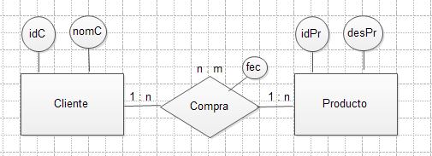
Ejemplos
Relaciones N:M

Slide 21
Ejemplos
Relaciones N:M
En este caso la relación “compra” se transforma en una nueva tabla cuya clave primaria estará formada por los atributos idC, que es el atributo identificador de cliente, y idPr, que es el atributo identificador de producto. Además tendrá como campo fecha compra, ya que este atributo forma parte de la relación.
El modelo relacional quedaría de la siguiente forma (en negrita las claves primarias):
CLIENTE(idC,nomC)
PRODUCTO(idPr,desPr)
COMPRA(idC,idPr,fec)

Slide 22
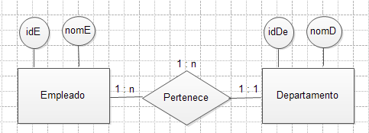
Ejemplos
Relaciones 1:N

Slide 23
Ejemplos
Relaciones 1:N
En este caso se propaga el atributo idDe a la tabla EMPLEADO. El modelo relacional quedaría de la siguiente manera:
EMPLEADO(idE,nomE,idDe)
DEPARTAMENTO(idDe,nomD)

Slide 24
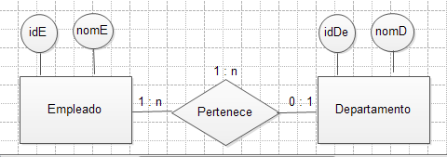
Ejemplos
Relaciones 1:N
Imaginemos ahora que pudiera darse el caso de que hubiera empleados que no pertenecieran a ningún departamento.

Slide 25
Ejemplos
Relaciones 1:N
En este caso la entidad que participa con cardinalidad máxima 1, DEPARTAMENTO, también lo hace con cardinalidad mínima 0, ya que puede haber empleados que no pertenezcan a ningún departamento. Así pues, se crea una nueva tabla formada por idE EMPLEADO y idDe de DEPARTAMENTO. En esta nueva tabla idE de EMPLEADO será la clave primaria. El modelo relacional quedaría de la siguiente forma:
EMPLEADO(idE,nomE,)
DEPARTAMENTO(idDe,nomD)
PERTENECE(idE,idDe)

Slide 26
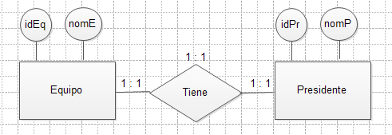
Ejemplos
Relaciones 1:1

Slide 27
Ejemplos
Relaciones 1:1
En este ejemplo, tal y como dicen las reglas, podemos propagar la clave de cualquier tabla a la tabla resultante de la otra. Es decir, tenemos dos opciones, o mover la clave de PRESIDENTE a EQUIPO o mover la clave de EQUIPO a PRESIDENTE. El modelo relacional podría quedar de cualquiera de las dos formas siguientes:
EQUIPO(ideEq,nomE)
PRESIDENTE(idPr,nomP,ideP)
EQUIPO(ideE,nomE,idPr)
PRESIDENTE(idPr,nomP)

Slide 28
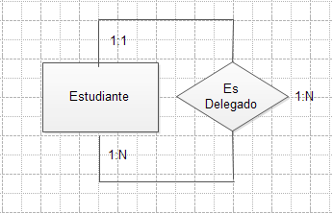
Ejemplos
Relaciones reflexivas

Slide 29
Ejemplos
Relaciones 1:1
Como podemos observar en las reglas de transformación, en este caso la relación reflexiva se trata como si fuera una relación binaria con la particularidad de que las dos entidades son iguales. Al tratarse de una relación 1:N se propagará la clave de la entidad ESTUDIANTE a la entidad ESTUDIANTE, quedando el modelo relacional de la siguiente forma:
ESTUDIANTE(IdEstudiante,nombre,idEstudiante_delegado)

Slide 30
Ejemplos
Generalización y Especialización
Para transformar la generalización se puede optar por cuatro opciones, cada opción se adaptara mejor o peor a los diferentes tipos de generalización.
Se puede crear tabla para la superclase unas tantas para la subclase, incorporando el atributo identificador de la superclase a las tablas de las subclases.
EMPLEADOR(idempleado,nombre,puesto)
DIRECTIVOS(idempleado,depto)
TECNICOS(idempleado,maquina)
COMERCIALES(idempleado,comisión)

Slide 31
Ejemplos
Generalización y Especialización
2) Se puede crear una tabla para cada subclase incorporando todos los atributos de la clase padre y no crear una tabla para superclase.
DIRECTIVOS(idempleado,nombre,puesto,depto)
TECNICOS(idempleado, nombre,puesto,maquina)
COMERCIALES(idempleado, nombre,puesto,comisión)

